Slide 1
Územní samospráva a její organizace

Slide 2
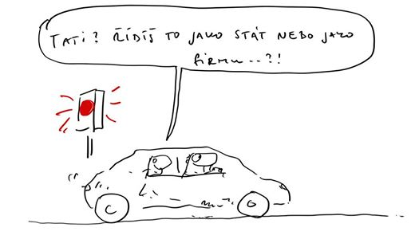
Opakování – organiz.principy VS
  Princip centralizace, decentralizace,
  koncentrace a dekoncentrace
  Princip územní a rezortní

Slide 3
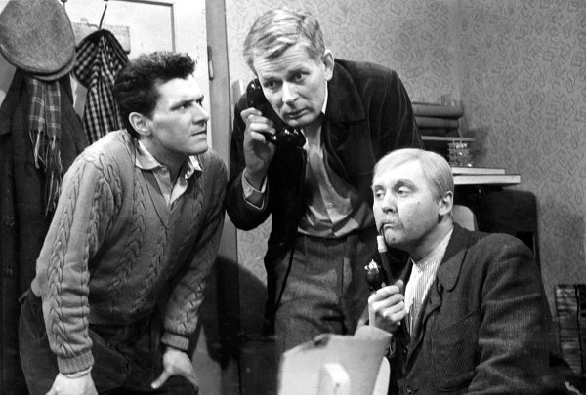
  Princip monokratický a kolegiální
  Princip volební a jmenovací

Slide 4
Územní samospráva
  Samosprávné obce, kraje - kořeny: výsledek reforem po přelomu r. 1989/90
  územní členění (vč. stavu dle zákona č. 36/1960 Sb., ve znění pozdějších předpisů)
  specifika obecního „uspořádání“ (tři kategorie obcí, specifikem statutární města a hlavní město Praha)

Slide 5
ZÁKONNÁ ÚPRAVA ORGANIZACE A ČINNOSTI ÚZEMNÍ A MÍSTNÍ SAMOSPRÁVY
navazuje na
  Evropskou chartu místní samosprávy
  ústavně právní úpravu
je výrazem „smíšeného modelu“
Výkon samostatné působnosti , výkon přenesené působnosti

Slide 6
Nejvýznamnější prameny zákonné úpravy
zákon č. 36/1960 Sb., o územním členění státu , ve znění pozdějších předpisů
sdělení MZV ČR č. 181/1999 Sb., o přijetí Evropské charty místní samosprávy
zákon č. 128/2000 Sb., o obcích (obecní zřízení), ve znění pozdějších předpisů
zákon č. 129/2000 Sb., o krajích (krajské zřízení), ve znění pozdějších předpisů

Slide 7
zákon č. 248/2000 Sb., o podpoře regionálního rozvoje, ve znění pozdějších předpisů
zákon č. 131/2002 Sb., o hlavním městě Praze, ve znění pozdějších předpisů
zákon č. 553/1991 Sb., o obecní policii, ve znění pozdějších předpisů
zákon č. 312/2002 Sb., o úřednících územních samosprávných celků, ve znění pozdějších předpisů
zákon č. 314/2002 Sb., o stanovení obcí s pověřeným obecním úřadem a stanovení obcí s rozšířenou působností, ve znění pozdějších předpisů

Slide 8
  Působnost obcí
      samostatná působnost
      přenesená působnost

Slide 9
Samostatná působnost obcí
Podle § 7 zákona č. 128/2000 Sb., o obcích obec spravuje své záležitosti samostatně.
Státní orgány a orgány krajů mohou do samostatné působnosti zasahovat, jen vyžaduje-li to ochrana zákona, a jen způsobem, který zákon stanoví. Rozsah samostatné působnosti může být omezen jen zákonem.

Slide 10
Do samostatné působnosti obce patří všechny záležitosti, které jsou v zájmu obce a občanů obce.
Výjimkou je situace, kdy by šlo o věci zákonem svěřené krajům nebo pokud by šlo o přenesenou působnost.

Slide 11
jaké činnosti spadají pod samostatnou působnost?
schvalovat program rozvoje obce,
schvalovat rozpočet obce a účetní závěrku obce sestavenou k rozvahovému dni
zřizovat a rušit příspěvkové organizace a organizační složky obce, schvalovat jejich zřizovací listiny,
vydávat obecně závazné vyhlášky obce,
rozhodovat o vyhlášení místního referenda,
navrhovat změny katastrálních území uvnitř obce, schvalovat dohody o změně hranic obce a o slučování obcí

Slide 12
zřizovat a rušit výbory, volit jejich předsedy a další členy a odvolávat je z funkce,
volit z řad členů zastupitelstva obce starostu, místostarosty a další členy rady obce (radní) a odvolávat je z funkce, stanovit počet členů rady obce,
zřizovat a zrušovat obecní policii,
rozhodovat o spolupráci obce s jinými obcemi a o formě této spolupráce,

Slide 13
Dále v samostatné p.
rozhodovat o zřízení a názvech částí obce, o názvech ulic a dalších veřejných prostranství, - udělovat a odnímat čestné občanství obce a ceny obce,
rozhodovat o zrušení nařízení rady obce,

Slide 14
Přenesená působnost
V přenesené působnosti obce vykonávají státní správu, která byla jejich orgánům svěřena státem. Znamená to, že obce vykonávají tuto činnost jménem státu a plní jeho úkoly.
Přenesenou působnost většinou vykonává obecní úřad (a jeho odbory jako je stavební úřad nebo matrika).
Pro výkon přenesené působnosti získávají obce příspěvky ze státního rozpočtu. (dlouhodobá kritika , že jsou malé)

Slide 15
…..Dvojkové…..Trojkové
Podle rozsahu státní správy, kterou vykonávají, a rozsahu působnosti, kterou mají, se obce dělí na:
obce (obce I. stupně)
obce s pověřeným osobním úřadem (obce II. stupně)
obce s rozšířenou působností (obce III. stupně, bývají to větší města s velkým správním obvodem)

Slide 16
Nařízení obce
V přenesené působnosti obce vydávají nařízení obce k provedení zákonů a přitom se řídí zákony

Slide 17
Jak poznat, zda jde o přenesenou nebo samostatnou působnost?
§ 8 zákona o obcích.
Podle něj musí každý zvláštní zákon, který upravuje působnost obcí říct, zda jde o přenesenou nebo samostatnou působnost.
Pokud to neudělá, tak platí, že jde vždy o samostatnou působnost.

Slide 18

Městské obvody, městské části
Území statutárních měst se může členit na městské obvody nebo městské části s vlastními orgány samosprávy.

Slide 19
MČ a MO
Městské obvody a městské části jednají za statutární město v záležitostech jim svěřených zákonem a v mezích zákona statutem.
Městské obvody a městské části nemohou vydávat obecně závazné vyhlášky nebo nařízení.

Slide 20

Statutárními městy jsou:
Kladno, České Budějovice, Plzeň, Karlovy Vary, Ústí nad Labem, Liberec, Jablonec nad Nisou, Hradec Králové, Pardubice, Jihlava, Brno, Zlín, Olomouc, Přerov, Chomutov, Děčín, Frýdek-Místek, Ostrava, Opava, Havířov, Most, Teplice, Karviná, Mladá Boleslav a Prostějov.
(§4 z.č.128/2000 Sb.,)

Slide 21
Orgány obce
    zastupitelstvo obce – nejvyšší orgán obce
        výbory zastupitelstva – orgán orgánu
    rada obce
        komise rady
    starosta (primátor) – první mezi rovnými, reprezentativ.funkce

Slide 22
Orgány obce – II
obecní úřad (městský úřad, magistrát)
zvláštní orgány obce (města) – městská policie, přestupkov.komise

Slide 23
Krajské samosprávné uspořádání
  - ústavní zákon č. 347/1997 Sb., o vytvoření vyšších územních samosprávných celků a o změně ústavního zákona České národní rady č. 1/1993 Sb., Ústava České republiky.
  z.č. 129/2000 Sb., o krajích

Slide 24
ORGÁNY KRAJŮ
zastupitelstvo kraje
výbory zastupitelstva (orgán orgánu )
rada kraje
komise rady
hejtman
krajský úřad ( ředitel KrÚ)
Krajská (samosprávná) policie – neexistuje (zatím)

Slide 25
Použitá a doporučená literatura
Průcha, P.: Správní právo – obecná část. 8. vydání. Brno : Masarykova univerzita a Doplněk, 2012.
Hendrych, D. a kol.: Správní právo. Obecná část. 8. vydání. Praha : C. H. Beck, 2012.
Hendrych, D.: Správní věda. Teorie veřejné správy. 3. vydání. Praha: Wolters Kluwer, 2009.
Kadečka, S.: Právo obcí a krajů v České republice. Praha : C. H. Beck, 2003.

Slide 26

Děkuji za pozornost

